Slide 1
2019 INU SURPRISE
사회문제
해결형
PBL Program
오리엔테이션
인천대학교 교육혁신원

Slide 2

2019 INU SURPRISE 사회문제해결형 PBL PROGRAM
1. 제출서류
1) 운영비 사용 계획 예산안
2) 프로젝트 노트
3) 중간 결과 보고서
4) 최종결과 보고서

Slide 3
2019 INU SURPRISE 사회문제해결형 PBL PROGRAM
1-1) 운영비 사용 계획 예산안
사용가능 항목
- 재료비: 시작품 제작비 등
- 자료 인쇄비
- 회의비: 회식 또는 간식 등
2. 항목 작성 방법
- 사용 예상 금액 비목별 기재
3. 제출 기한: 2019.10. 7.(월) 까지
4. 제출처: dy0109@inu.ac.kr

Slide 4
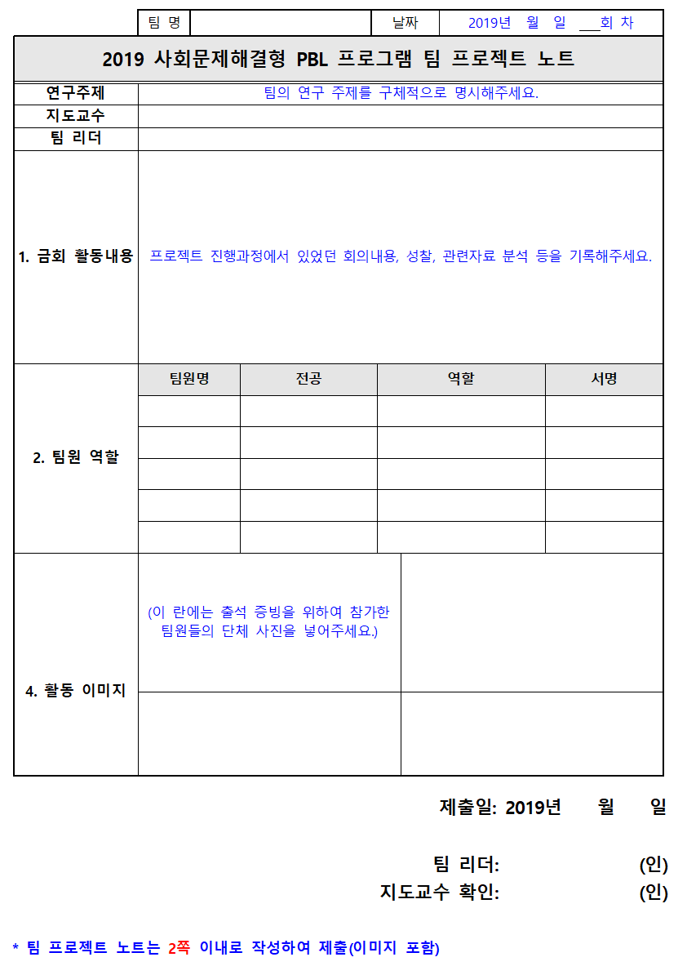
2019 INU SURPRISE 사회문제해결형 PBL PROGRAM
1-2) 프로젝트 노트(20점)
제출 목적
팀원 참가 및 협업 현황 확인(출석)
2. 주의사항
- 팀원 별 역할 기입(ex. 자료 조사, 인터뷰 등등)
- 활동 사진 첨부
(첫 사진 단체 사진 필수)
4. 제출 기한(총 6회 제출)
- 10월 넷째 주(25일)까지 3회
- 11월 넷째 주(22일)까지 3회
5. 제출처: dy0109@inu.ac.kr

Slide 5
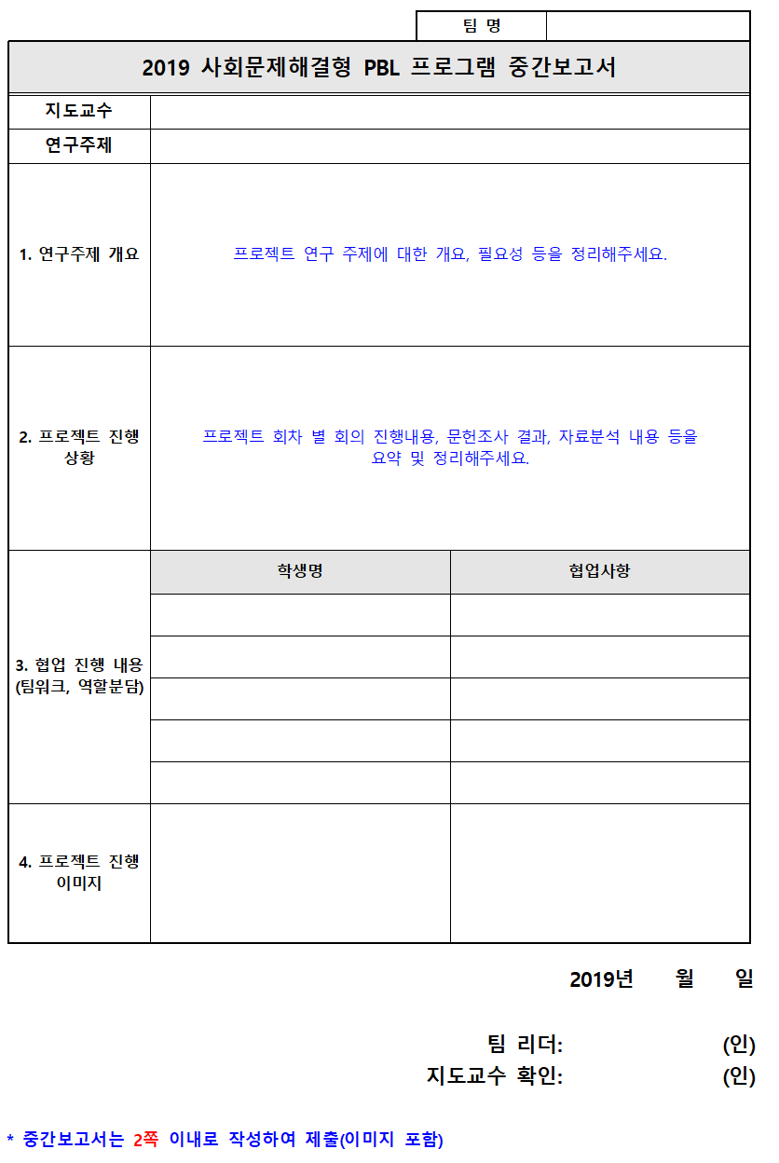
2019 INU SURPRISE 사회문제해결형 PBL PROGRAM
1-3) 중간 결과 보고서(20점)
제출 목적
- 프로젝트 진행 상황 중간 점검
- 최종 결과보고서(30점) 합산 평가
2. 주의사항
- 프로젝트 노트 요약 및 정리
- 연구주제 진행 상황 요약 및 정리
- 2페이지 이내 작성
4. 제출 기한: 2019.10.25.(금)까지
5. 제출처: dy0109@inu.ac.kr

Slide 6
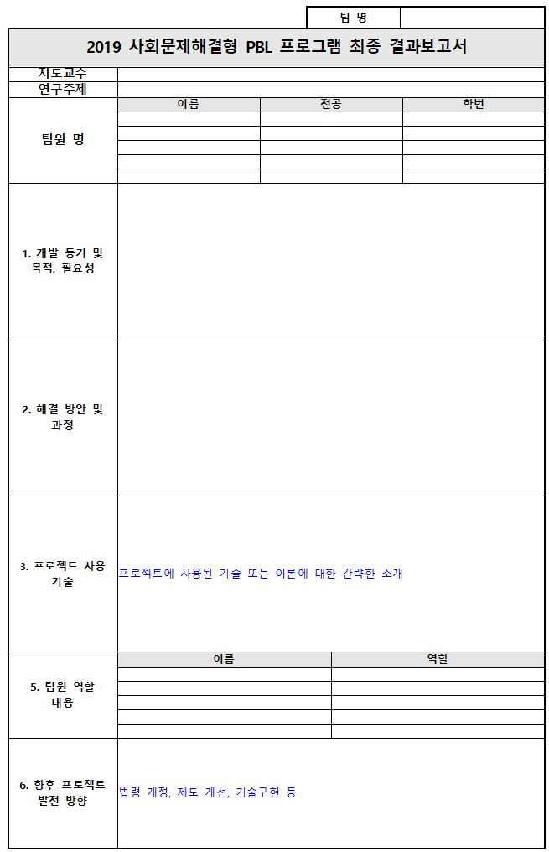
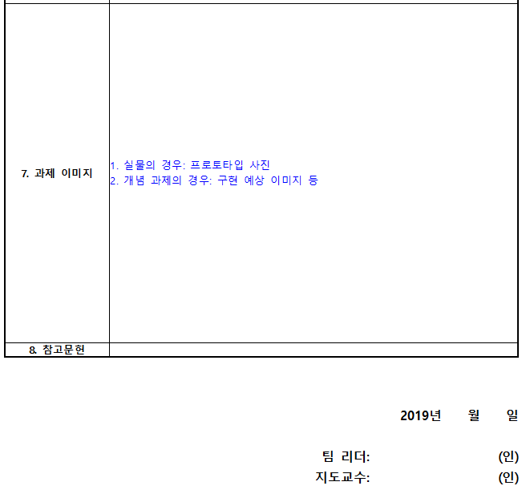
2019 INU SURPRISE 사회문제해결형 PBL PROGRAM
1-4) 최종 결과 보고서(30점)
10page
이내
제출 목적
프로젝트 평가 활용
(중간결과보고서, 프로젝트 노트, 제안서 발표 합산)
2. 제출 기한: 11월 18일(월)까지
3. 제출처: dy0109@inu.ac.kr

Slide 7
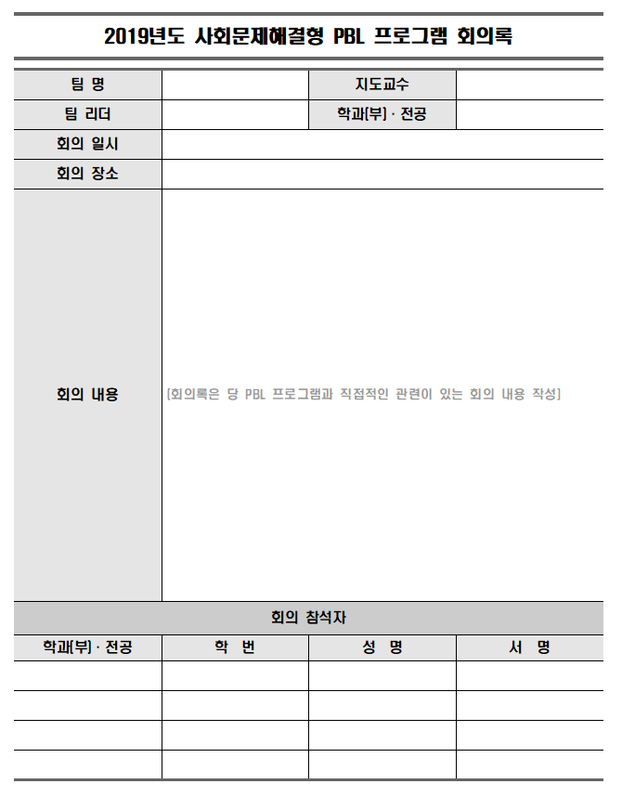
2019 INU SURPRISE 사회문제해결형 PBL PROGRAM
2. 운영비 사용 방법
사용가능 항목
- 재료비: 시작품 제작비 등
- 자료 인쇄비
- 회의비: 회식 식대 비용 등
- 이 외 항목 사용 불가능
2. 회의비 사용 주의사항
- 결제는 지도교수님 명의 카드로!
- 현금결제 시 학교 현금영수증 발행
- 참가 인원 1인 당 30,000원 이하
- 22시 이전 결제 영수증 필요
- 주류 포함 식대 결제 금지
- 결제 시 영수증(원본) 꼭 챙길 것
- 회의비 사용 시 회의록 필수 작성
3. 제출기한: 최종결과보고서 제출 시
4. 문의사항: 032)835-9590

Slide 8
2019 INU SURPRISE 사회문제해결형 PBL PROGRAM
3. 최종 평가
교내/외부 전문가 심사
프로젝트 노트(20점)
각 팀 별 프로젝트 진행 기록 노트
중간 결과 보고서(20점)
진행된 프로젝트 과정 및 결과에 대한 중간 보고서
최종 결과 보고서 보고서(30점)
진행된 프로젝트 과정 및 결과에 대한 최종 보고서
15분 발표
10분 질의응답
프로젝트 제안서 발표(30점)
발표평가를 위한 PPT(15슬라이드 제한) 발표
(2019.11.21. 목요일 예정)

